Slide 1
Spring MVC介绍
周伟武 2018.6.13

Slide 2
主要内容：
Spring MVC优点
Spring MVC原理
Spring MVC使用

Slide 3
Spring MVC优点
1、清晰的角色划分：前端控制器（DispatcherServlet）、请求到处理器映射（HandlerMapping）、处理器适配器（HandlerAdapter）、视图解析器（ViewResolver）、处理器或页面控制器（Controller）、验证器（Validator）、命令对象（Command请求参数绑定到的对象就叫命令对象）、表单对象（FormObject 提供给表单展示和提交到的对象就叫表单对象）。
2、分工明确，而且扩展点相当灵活，可以很容易扩展，虽然几乎不需要；
3、由于命令对象就是一个POJO，无需继承框架特定API，可以使用命令对象直接作为业务对象；
4、和Spring 其他框架无缝集成，是其它Web框架所不具备的；
Notes:
3

Slide 4
Spring MVC优点
5、可适配，通过HandlerAdapter可以支持任意的类作为处理器；
6、可定制性，HandlerMapping、ViewResolver等能够非常简单的定制；
7、功能强大的数据验证、格式化、绑定机制；
8、利用Spring提供的Mock对象能够非常简单的进行Web层单元测试；
9、本地化、主题的解析的支持，使我们更容易进行国际化和主题的切换。
10、强大的JSP标签库，使JSP编写更容易。
11、还有比如RESTful风格的支持、简单的文件上传、约定优于配置的契约式编程支持、基于注解的零配置支持等等。
Notes:
4

Slide 5
主要内容：
Spring MVC优点
Spring MVC原理
Spring MVC使用

Slide 6
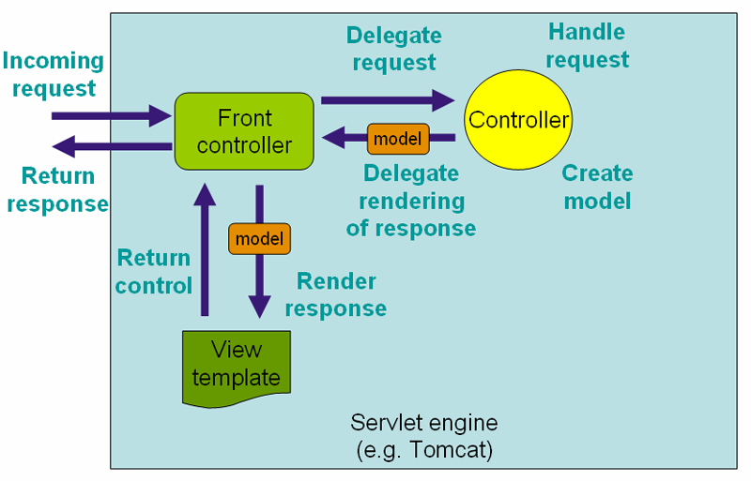
Spring MVC原理
https://docs.spring.io/spring/docs/

Slide 7
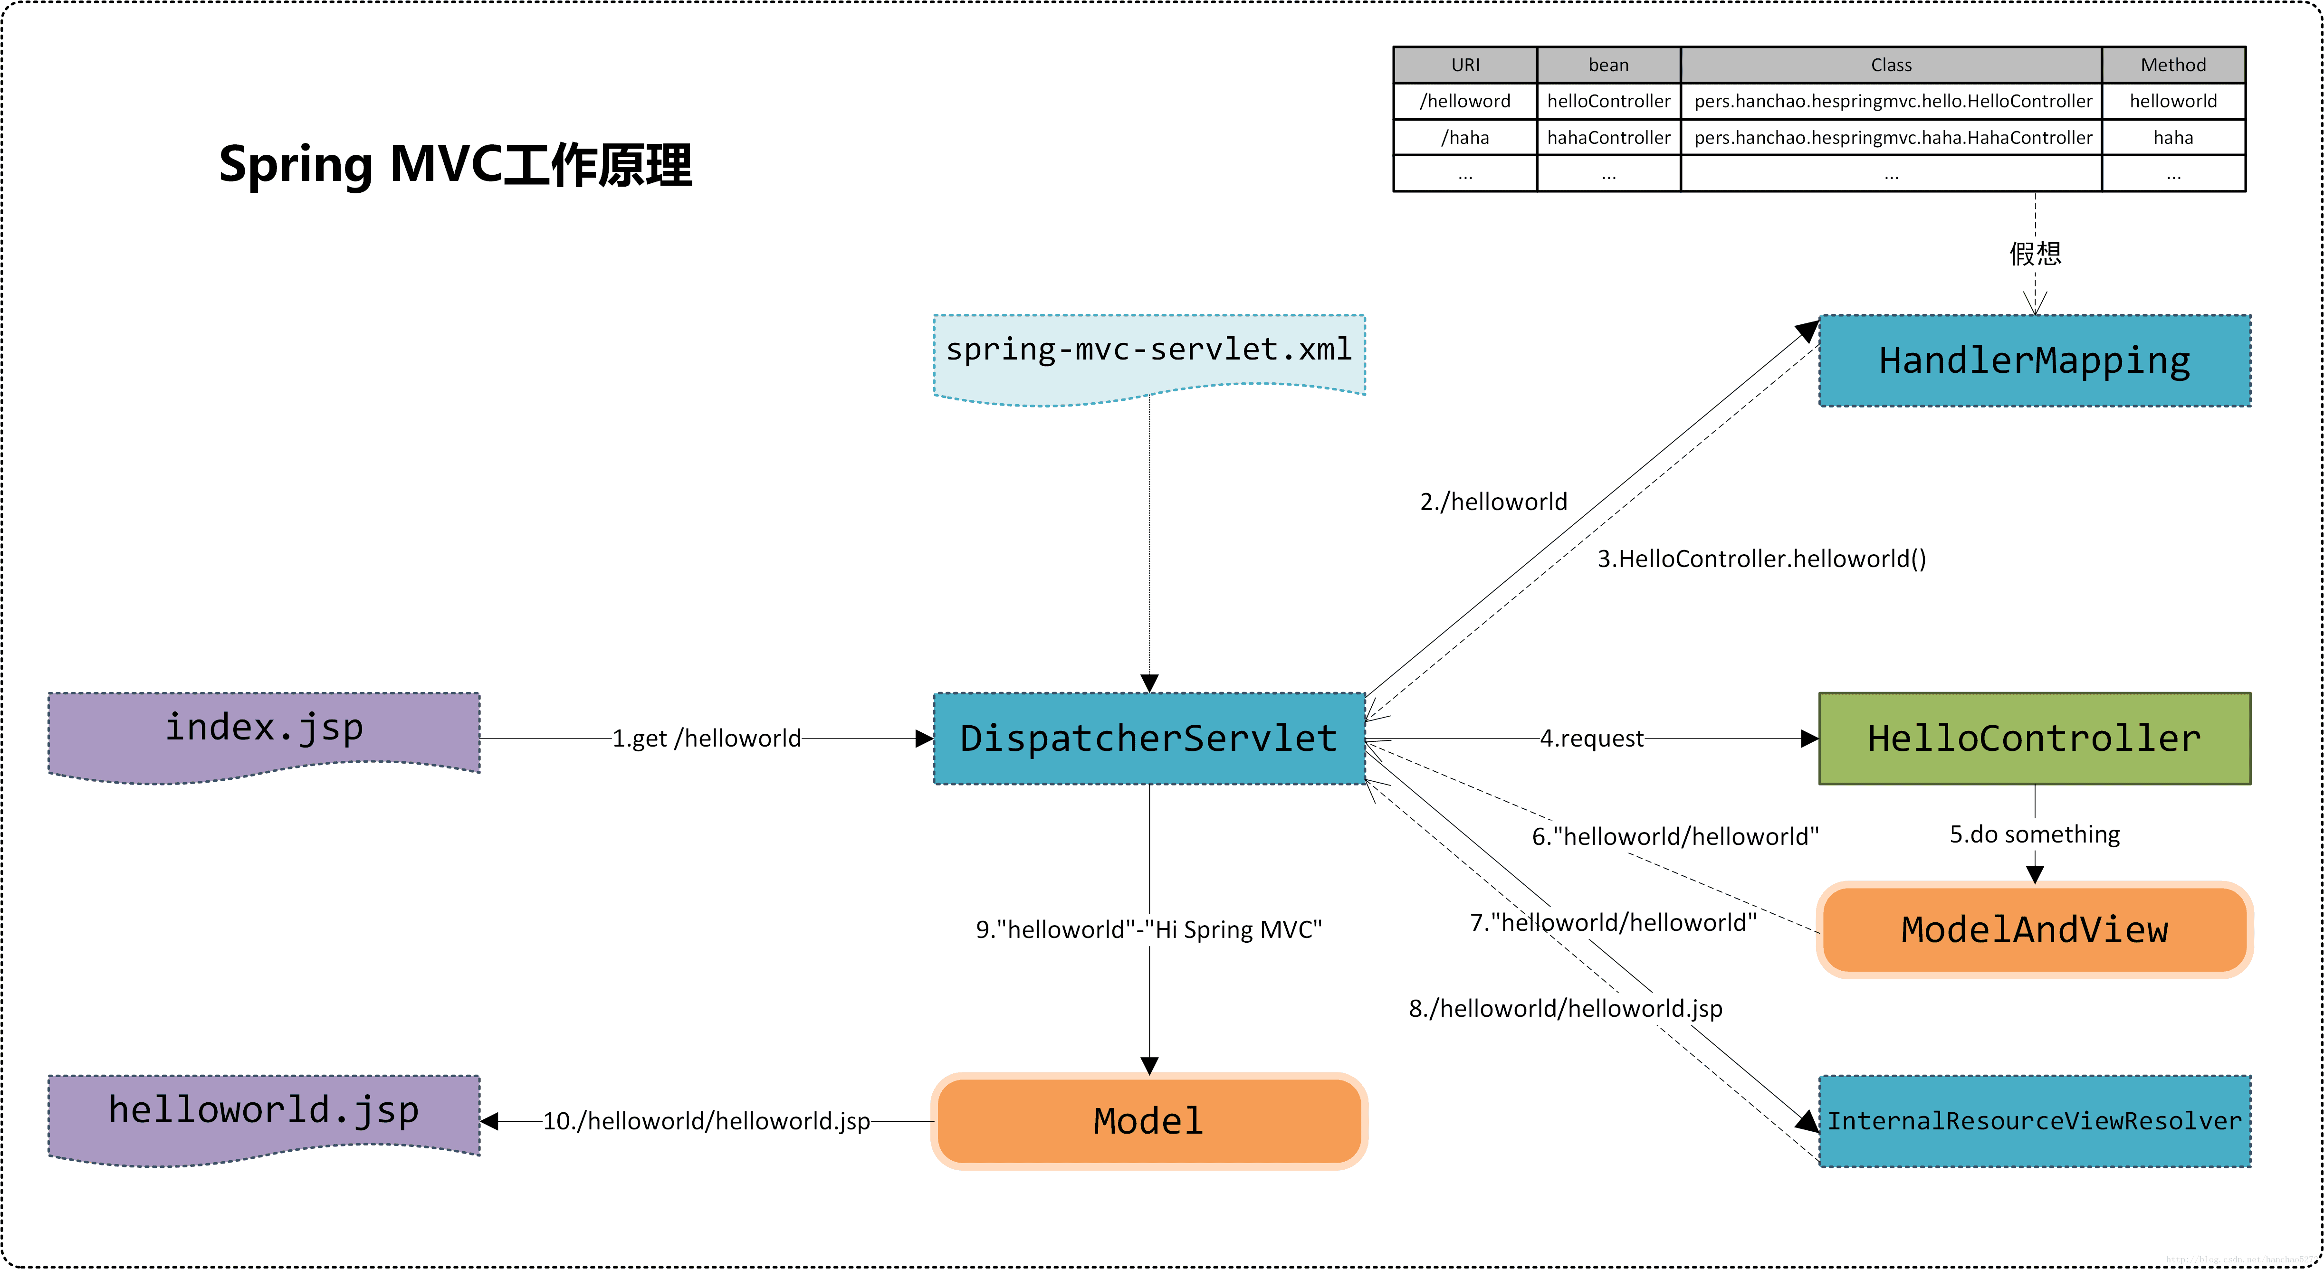
Spring MVC原理
https://docs.spring.io/spring/docs/

Slide 8
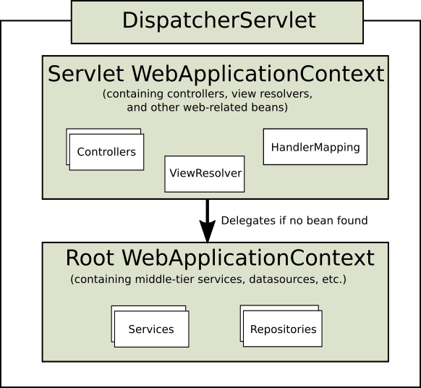
Spring MVC原理

Slide 9
Spring MVC原理
1. DispatcherServlet前端控制器（不需要程序员写）
负责框架调度，相当于中央处理器
基本controller控制器功能：
接收用户request请求和给用户response响应
2. HandlerMapping（处理器映射器）（不需要程序员写）
负责根据action的连接找到Handler处理器（理解成写的action）
3. HandlerAdapter（处理器适配器）（不需要程序员写）
负责去执行Handler
4. **Handler处理器(需要程序员写)
理解成struts里边的action，需要程序员写action类，
这个action类符合适配器的执行规则。
5. ViewResolver（视图解析器）负责将模型数据填充到View（不需要程序员写）
6. **View视图(需要程序员写jsp页面)

Slide 10
Spring MVC原理—探索
一、mvc部署web.xml
1.DispatcherServlet和ContextLoaderListener共存
2.推荐默认配置文件
二、 MVC核心DispatcherServlet
DispatcherServlet.doService
1.Request引用容器对象
2. Request设置FlashMap
4.调用DispatcherServlet.doDispatch
DispatcherServlet.doDispatch
1.获取mappedHandler
2.获取HandlerAdapter
3.mappedHandler预处理
4.HandlerAdapter处理(生成ModelAndView)
5. mappedHandler后置处理

Slide 11
Spring MVC原理—版本
protected void initStrategies(ApplicationContext context) {
initMultipartResolver(context);//初始化多媒体解析器
initLocaleResolver(context);//初始化本地化解析器
initThemeResolver(context);//初始化主题解析器
initHandlerMappings(context);//初始化HandlerMappings
initHandlerAdapters(context);//初始化HandlerAdapters
initHandlerExceptionResolvers(context);//初始化异常解析器
initRequestToViewNameTranslator(context);//初始化请求到视图名转换器(默认视图)
initViewResolvers(context);//初始化视图解析器
initFlashMapManager(context);//初始化FlashMapManager
}

Slide 12
Spring MVC原理—版本
三、mvc4.0版本与servlet3.0版本
<mvc:annotation-driven /> 是一种简写形式，
会自动注册DefaultAnnotationHandlerMapping与
AnnotationMethodHandlerAdapter 两个bean,
是spring MVC为@Controllers分发请求所必须的。
2. WebApplicationInitializer实现零配置web.xml

Slide 13
主要内容：
Spring MVC优点
Spring MVC原理
Spring MVC使用

Slide 14
Spring MVC使用—依赖包
Spring mvc框架进行开发，需要依赖一下的spring jar包：
spring-aop-4.0.4.RELEASE.jar
spring-beans-4.0.4.RELEASE.jar
spring-context-4.0.4.RELEASE.jar
spring-core-4.0.4.RELEASE.jar
spring-expression-4.0.4.RELEASE.jar
spring-web-4.0.4.RELEASE.jar
spring-webmvc-4.0.4.RELEASE.jar

Slide 15
Spring MVC使用—参数绑定
1、@RequestParam绑定单个请求参数值。
2、@PathVariable绑定URI模板变量值。
3、@CookieValue绑定Cookie数据值。
4、@RequestHeader绑定请求头数据。
5、@ModelValue绑定参数到命令对象。
6、@SessionAttributes绑定命令对象到session。
7、@RequestBody绑定请求的内容区数据并能进行自动类型转换等。
8、@RequestPart绑定“multipart/data”数据，除了能绑定。
9 、@RequestParam能做到的请求参数外，还能绑定上传的文件等。

Slide 16
Spring MVC使用—静态资源拦截
1.在spring-mvc.xml中启用默认Servlet
<mvc:default-servlet-handler/>
2. <mvc:resources location="/static/" mapping="/static/**" />
3.在web.xml中增加对静态资源的处理
<servlet-mapping>
<servlet-name>default</servlet-name>
<url-pattern>*.js</url-pattern>
<url-pattern>*.css</url-pattern>
<url-pattern>/assets/*"</url-pattern>
<url-pattern>/images/*</url-pattern>
</servlet-mapping>
Notes:
package org.action;
import org.springframework.stereotype.Controller;
import org.springframework.ui.Model;
import org.springframework.web.bind.annotation.RequestMapping;
@Controller
public class MainAction {
// 映射请求的URL
@RequestMapping("/main")
public String sayHi(Model model){
/*
* 向view视图发送一个model，访问名为"data" ,内容为"hello World"
* 在前端view中可以直接通过 ${data }进行访问
*/
model.addAttribute("data", "Hello World");
return "success";
}
}
16

Slide 17
Spring MVC使用—校验
hibernate-validator.jar
@RequestMapping("/save")
public String save(Model model, @ModelAttribute("customer") @Validated User user, BindingResult result) {
result.hasErrors()
}
1.方法参数加上@Valid注解后，后面必须紧跟着一个BindingResult或Error参数，有多少个验证参数就得加几个BindingResult。
如果在方法中不加BindingResult参数，则验证失败后会抛出异常。可以用一个统一的拦截器统一处理验证异常。将验证失败处理交给框架去做。
2. @ModelAttribute("customer")
3.<form:errors path="name“/> <form:errors path=“*“/>
https://www.jianshu.com/p/10172512bd48
Notes:
package org.action;
import org.springframework.stereotype.Controller;
import org.springframework.ui.Model;
import org.springframework.web.bind.annotation.RequestMapping;
@Controller
public class MainAction {
// 映射请求的URL
@RequestMapping("/main")
public String sayHi(Model model){
/*
* 向view视图发送一个model，访问名为"data" ,内容为"hello World"
* 在前端view中可以直接通过 ${data }进行访问
*/
model.addAttribute("data", "Hello World");
return "success";
}
}
17

Slide 18
Spring MVC使用—校验
JSR提供的校验注解：
@Null 被注释的元素必须为 null
@NotNull 被注释的元素必须不为 null
@AssertTrue 被注释的元素必须为 true
@AssertFalse 被注释的元素必须为 false
@Min(value) 被注释的元素必须是一个数字，其值必须大于等于指定的最小值
@Max(value) 被注释的元素必须是一个数字，其值必须小于等于指定的最大值
@DecimalMin(value) 被注释的元素必须是一个数字，其值必须大于等于指定的最小值
@DecimalMax(value) 被注释的元素必须是一个数字，其值必须小于等于指定的最大值
@Size(max=, min=) 被注释的元素的大小必须在指定的范围内
@Digits (integer, fraction) 被注释的元素必须是一个数字，其值必须在可接受的范围内
@Past 被注释的元素必须是一个过去的日期
@Future 被注释的元素必须是一个将来的日期
@Pattern(regex=,flag=) 被注释的元素必须符合指定的正则表达式
Hibernate Validator提供的校验注解：
@NotBlank(message =) 验证字符串非null，且长度必须大于0
@Email 被注释的元素必须是电子邮箱地址
@Length(min=,max=) 被注释的字符串的大小必须在指定的范围内
@NotEmpty 被注释的字符串的必须非空
@Range(min=,max=,message=) 被注释的元素必须在合适的范围内
Notes:
package org.action;
import org.springframework.stereotype.Controller;
import org.springframework.ui.Model;
import org.springframework.web.bind.annotation.RequestMapping;
@Controller
public class MainAction {
// 映射请求的URL
@RequestMapping("/main")
public String sayHi(Model model){
/*
* 向view视图发送一个model，访问名为"data" ,内容为"hello World"
* 在前端view中可以直接通过 ${data }进行访问
*/
model.addAttribute("data", "Hello World");
return "success";
}
}
18

Slide 19
谢谢大家！

